Slide 1



Thứ … ngày … tháng… năm …

Slide 2





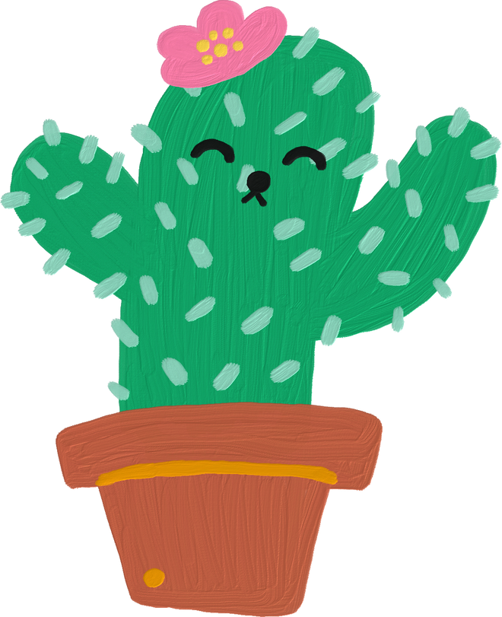


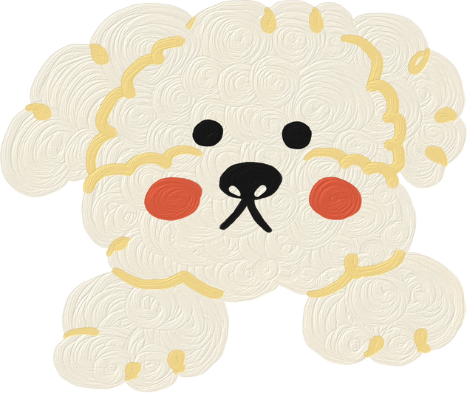
Chào mừng các em đến với trò chơi

Slide 3




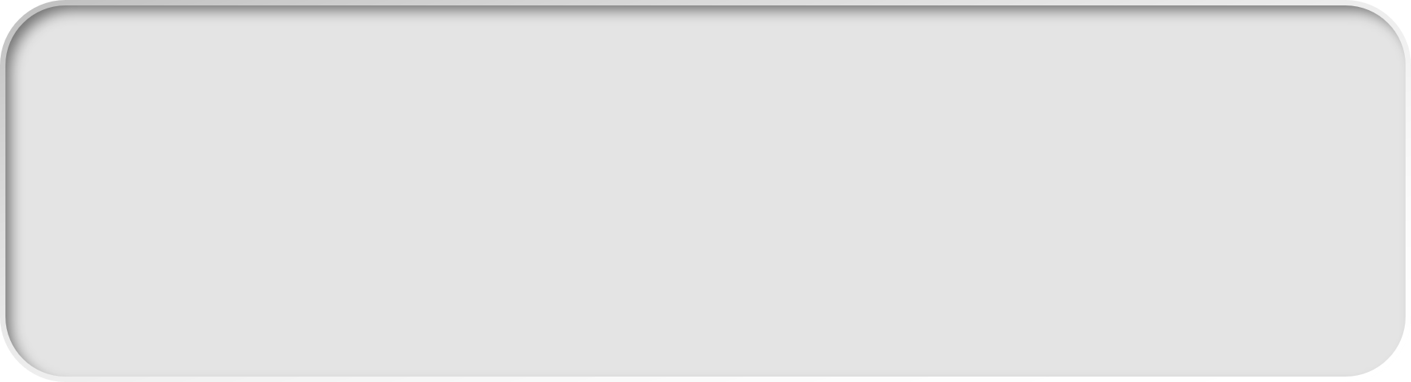
1. Đâu là việc làm thể hiện của người thân trong gia đình?
A. Thăm hỏi vào dịp lễ, Tết
B. Quan tâm khi ốm đau
C. Cả 2 đáp án trên

Slide 4


Slide 5


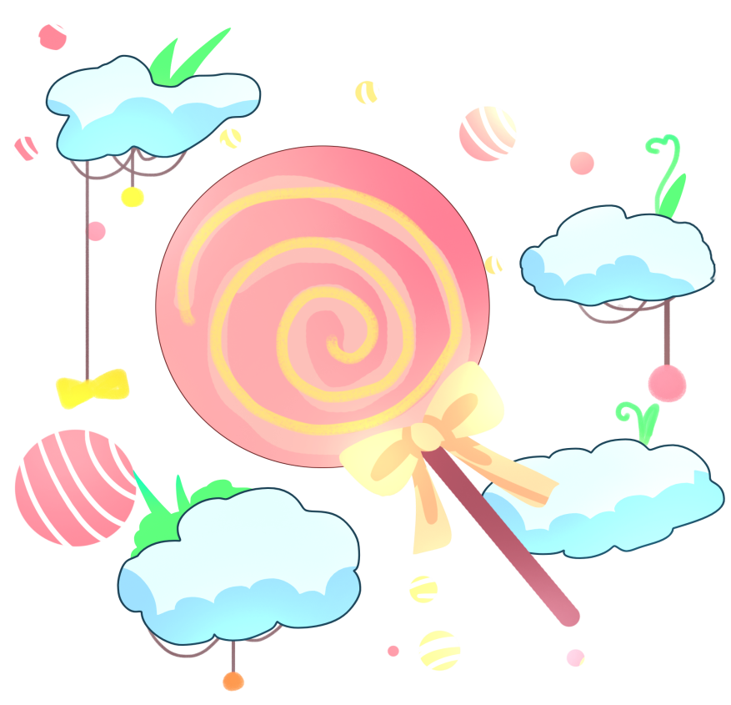
Notes:
Thiết kế: Hương Thảo – zalo: 0972115126

Slide 6
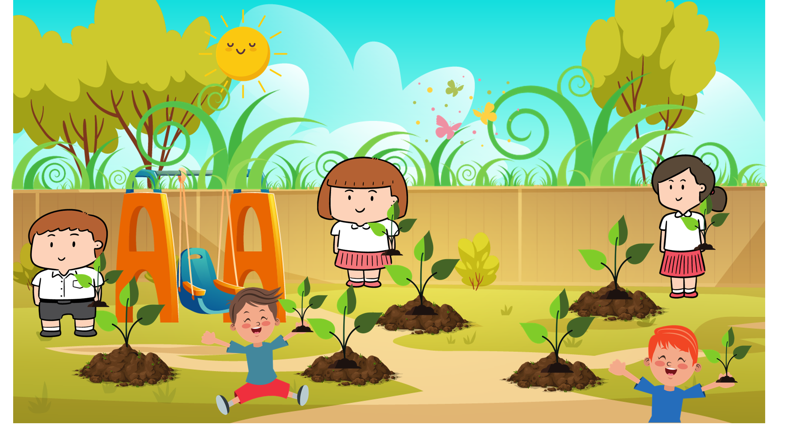


Slide 7
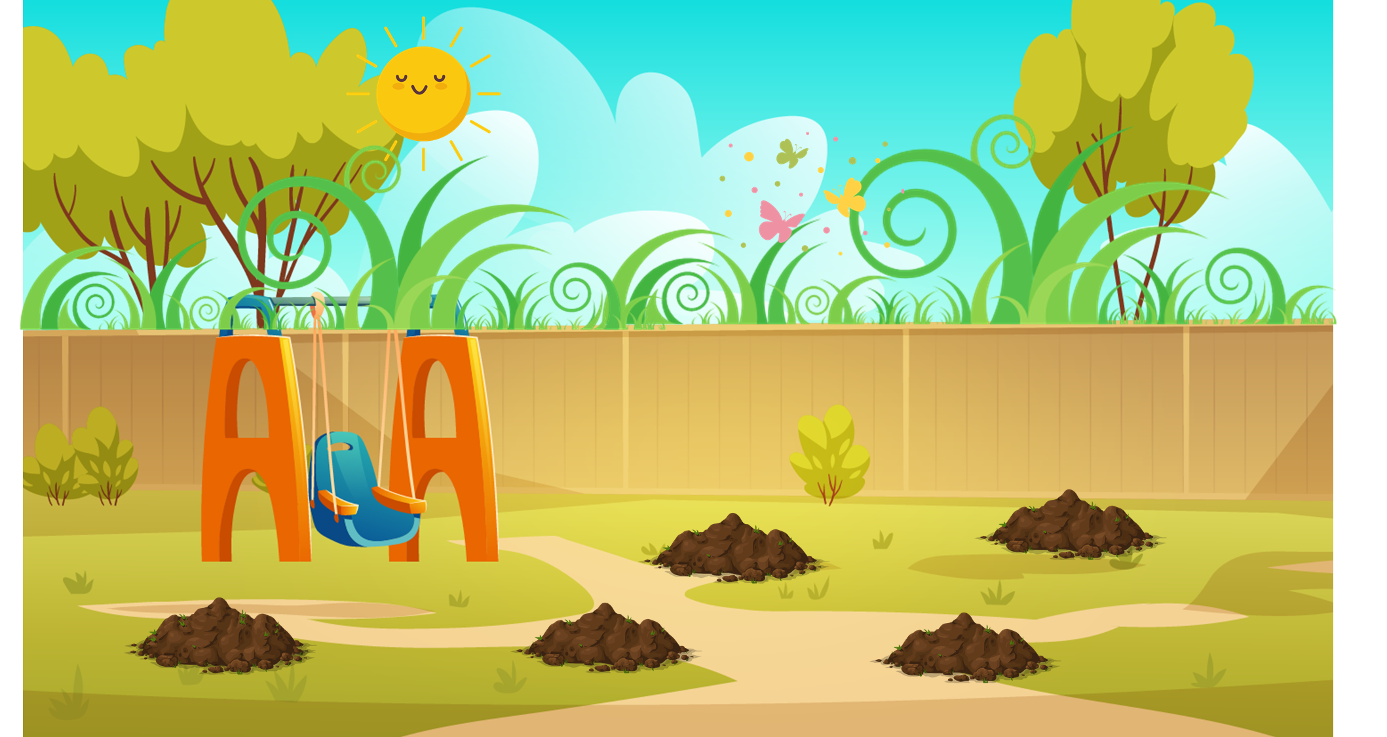


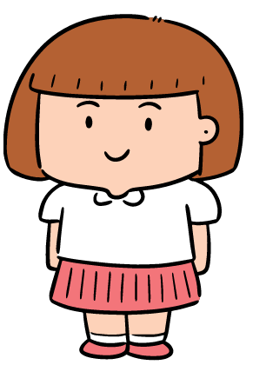
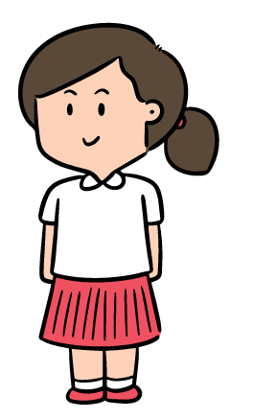

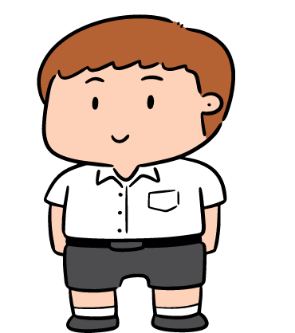



Học tiếp

Slide 8
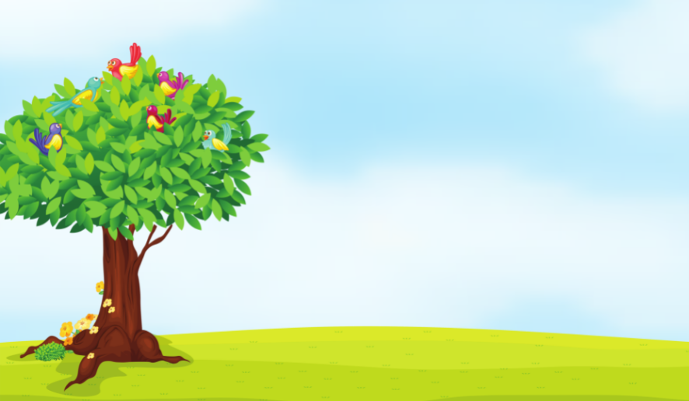
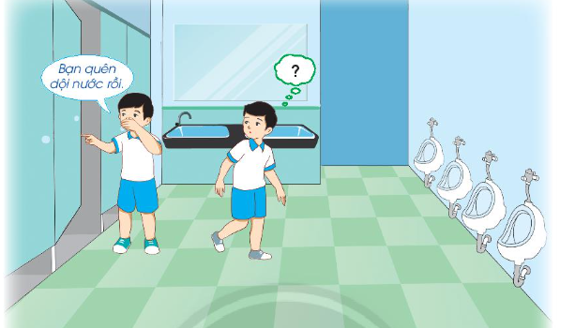

1. Em sẽ làm gì trong tình huống sau?
Em sẽ xin lỗi bạn vì quên dội nước. Cảm ơn bạn đã nhắc nhở mình. Sau đó đi dội nước vì việc quên làm mất vệ sinh, ảnh hưởng đến người khác.

Slide 9
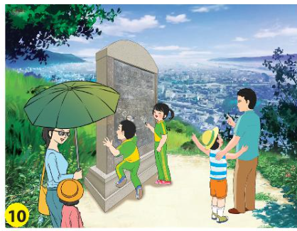
2. Em có đồng tình với việc làm của các bạn trong ảnh không? Vì sao?
Em không đồng tình với các bạn. Các bạn đang trèo lên bia mộ khi đi tham quan làm mất mĩ quan và có thể gây tổn hại đến di tích.

Slide 10
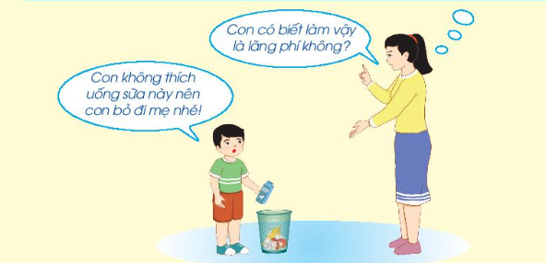
3. Vì sao mẹ bạn nhỏ cho rằng việc làm của bạn ý là lãng phí?
Mẹ bạn nhỏ cho rằng việc làm đó gây lãng phí vì hộp sữa còn nguyên, có những bạn không có sữa để uống. Bỏ đi như rác là không biết quý trọng đồ ăn.

Slide 11
5. Theo em, vì sao hoa thường có màu sắc sặc sỡ?
Đáp án: hoa thường có màu sắc sặc sỡ để thu hút côn trùng thụ phấn và thực hiện chức năng sinh sản của thực vật.

Slide 12
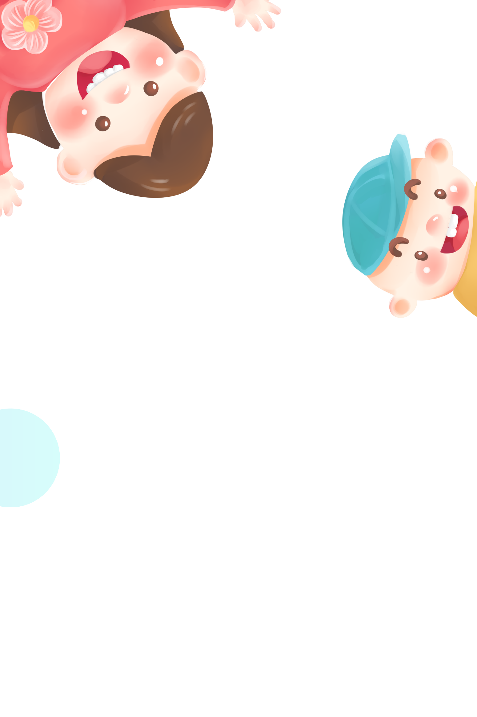
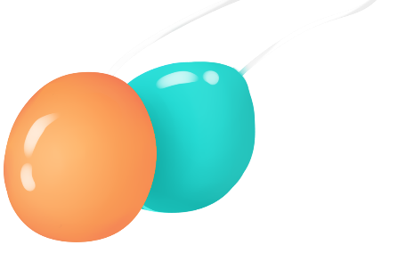







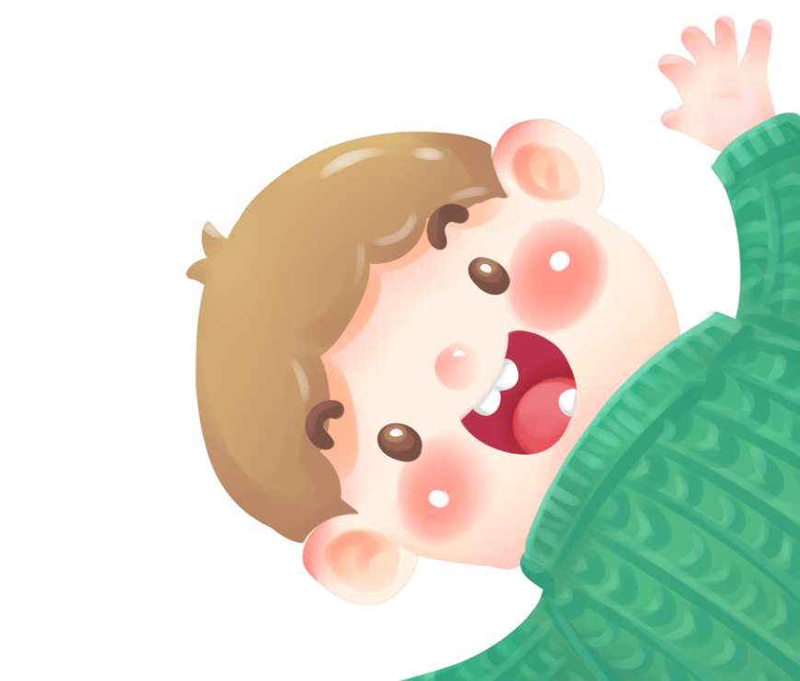

Thiết kế: Hương Thảo – zalo: 0972115126

